Slide 1

国家统计局 数据分析与可视化
添加副标题

Slide 2
目录
国家GDP，及人口基本情况
国家工业发展情况
国家农业发展情况
国家服务业发展情况

Slide 3
国家GDP，及人口基本情况-1
国家GDP，及人口基本情况

Slide 4
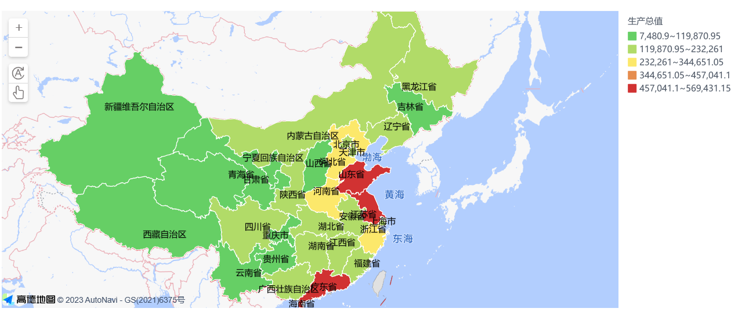
2016年国内各省生产总值
可以从上图看出，沿海城市依然是经济贡献的主力军
西部地区因为环境政策因素，生产总值平均低于东部地区

Slide 5
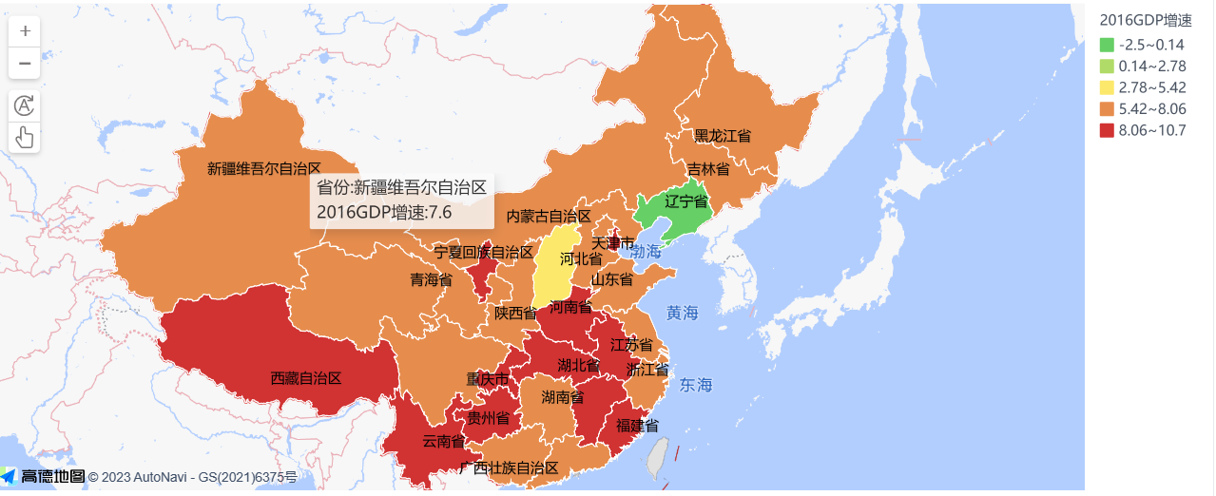
2016年国内各省GDP增速
可以从上图看出，中部和西部个省市GDP增速明显升高，得益于西部大开发和中部崛起的国家战略
当然东部地区的经济活力也不容小觑，依然保持较高的增长

Slide 6
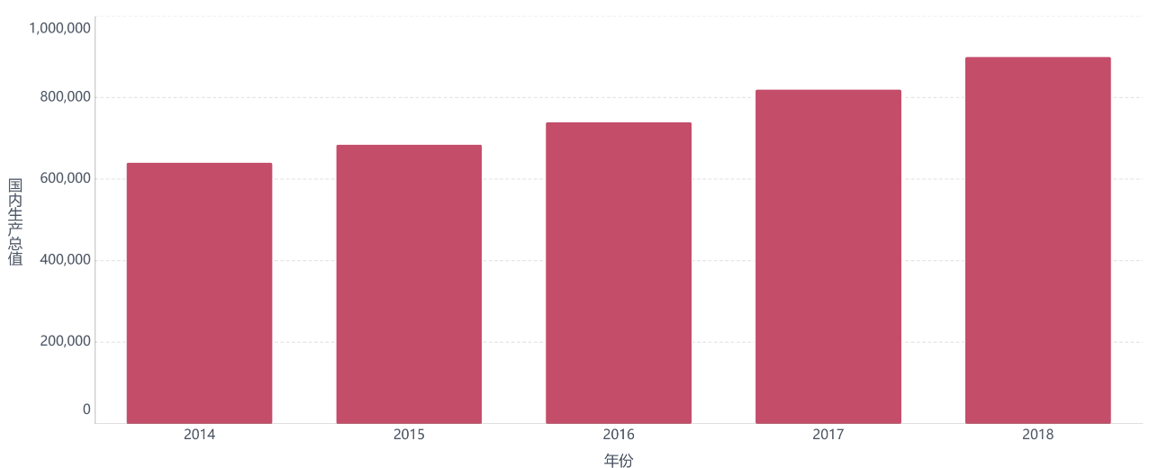
2014-2018年国内GDP
这五年的GDP节节升高，即将图破100000万亿的大关
中国经济活力向好，稳重有进，预计未来会取得更好的成绩

Slide 7
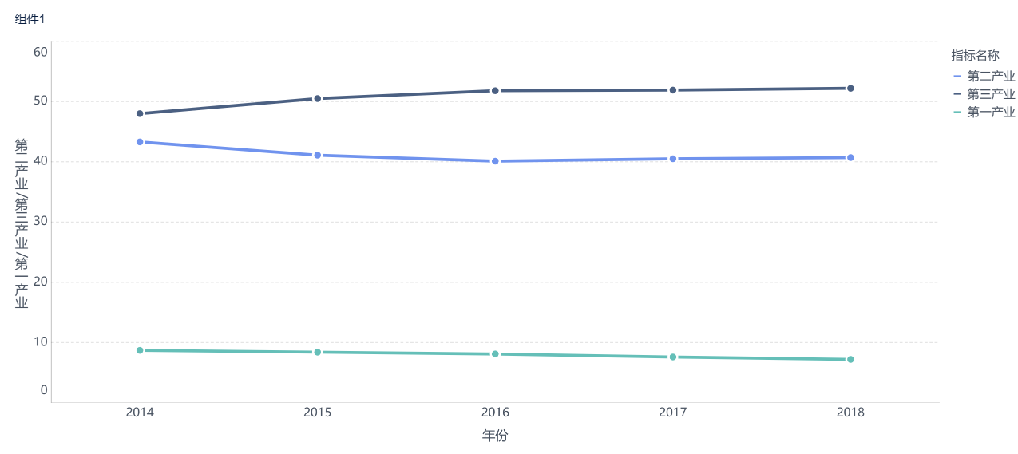
2014-2018年国内三大产业占比
第一产业（农业）
第二产业（工业）
第三产业（服务业）
我国已从农业大国，转变为工业大国
随着工业占比的增加，配套的服务业也随之崛起，起到重要作用

Slide 8
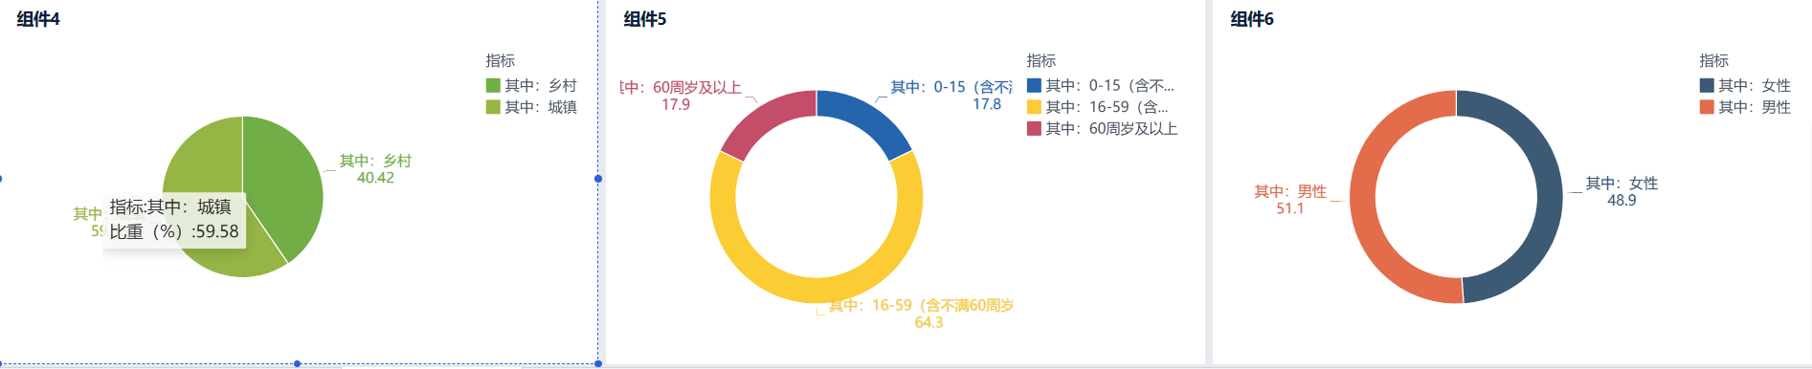
2016年国内人口基本情况
第一张图展示了人口城乡占比，城镇人口已经成功乡村人口，城镇化明显提高
第二张图展示了人口年龄占比，我国人口年龄结构比较健康
第三张图展示了人口性别占比，其中男性多于女性，值得思考

Slide 9
国家工业发展情况-2
国家GDP，及人口基本情况

Slide 10
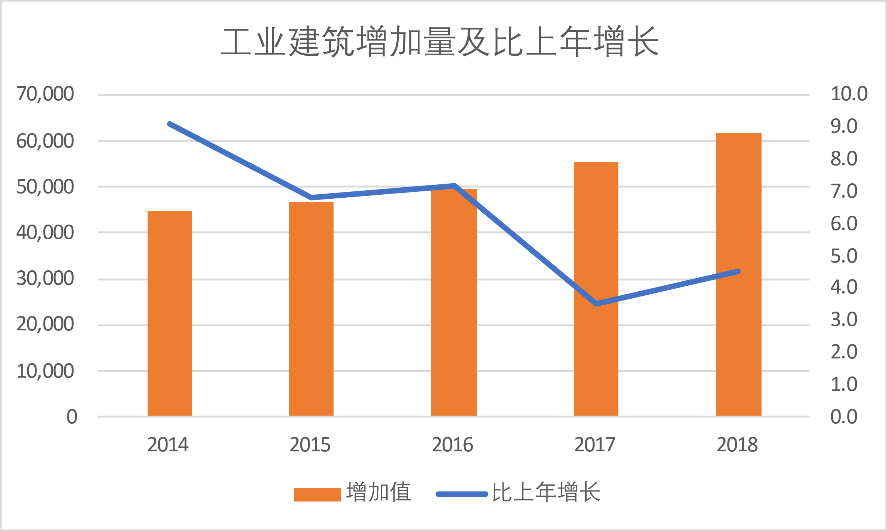
2014-2018年国内工业建筑增加基本情况
通过图表不难看出，这五年的工业及建筑年年增高，但是其增长率有明显下降的趋势，说明国内建筑行业逐渐趋于饱和，其中房地产泡沫是一个重要的问题，值得认真思考

Slide 11
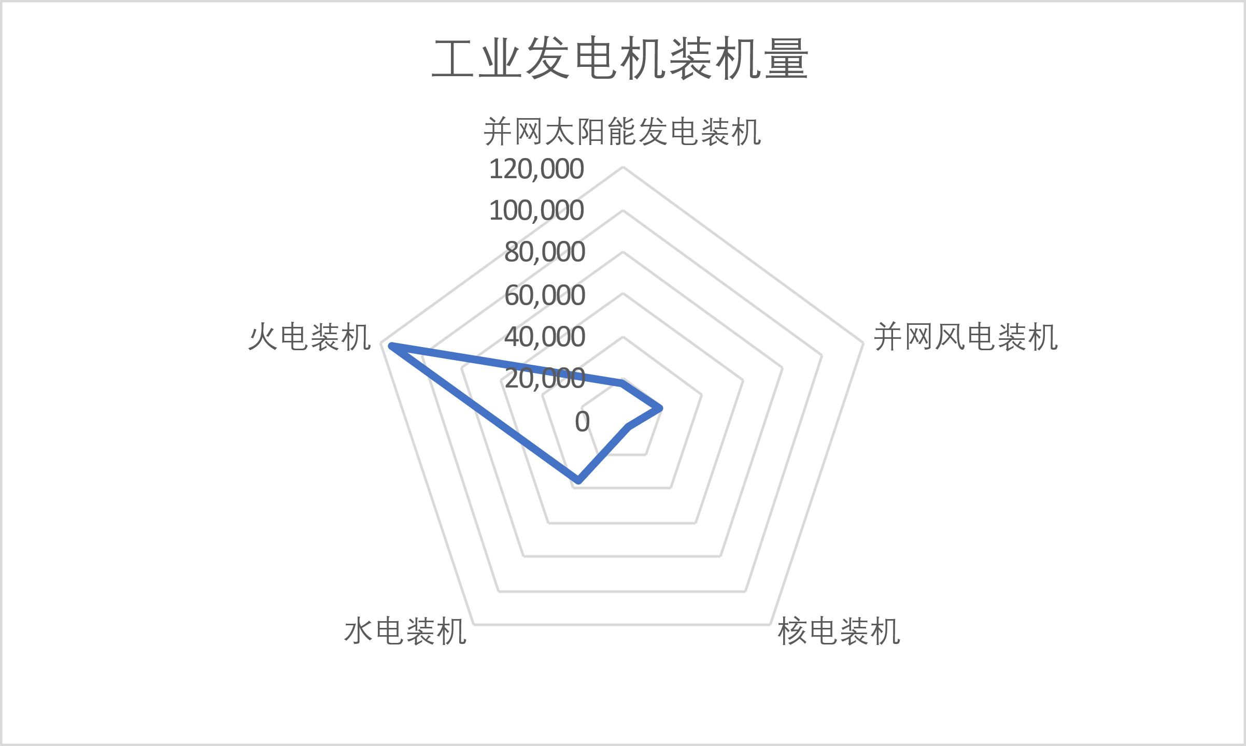
2014-2018年国内工业发电机装机量基本情况
绿水青山就是金山银山，国家的环保政策。
虽然我国我国的水电光电等有较大的发展和政策扶持，但是火电仍然是工业发电的主力军
火电的成本相较于新电源还是比较低，但是最重要的是稳定
更改发电机

Slide 12
国家农业发展情况-3
国家GDP，及人口基本情况

Slide 13
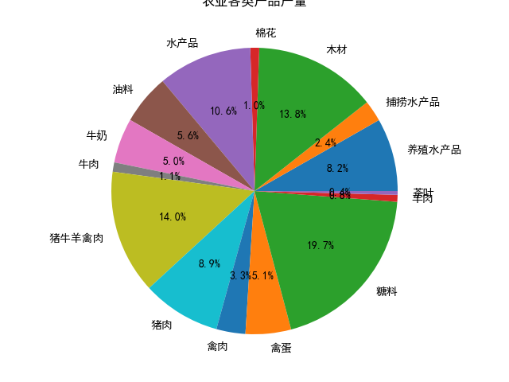
2014-2018年国内农业各类产品占比
糖类，肉类，水产，木材，在我国农业生产中占比较大的比重，
这些产品关系到人们生活水平的提高。

Slide 14
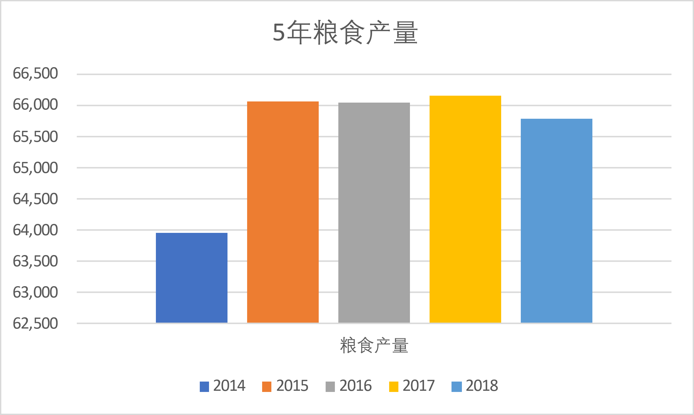
2014-2018年国内农业粮食产量
这5年来粮食产量基本持平，没有剧烈的变化
耕地红线是国家为确保农业生产所需土地而划定的最低保障线，目前全国划定的红线是18亿亩。按照国家政策，耕地红线土地只能从事农事耕作和农业生产，不能用于建设或其他非农化事项。
有了耕地红线，国家粮食安全才有了保障

Slide 15
国家服务业发展情况-3
国家GDP，及人口基本情况

Slide 16

国内交通运输服务业词语图
随着国内基础设施的发展
民航逐渐成为了我国服务运输的主力，科技的的发展减低了飞机运输的成本，飞机运输速度快的优势得以体现
公路运输的低成本高效，使其位居第二，作为承上启下的关键角色

Slide 17
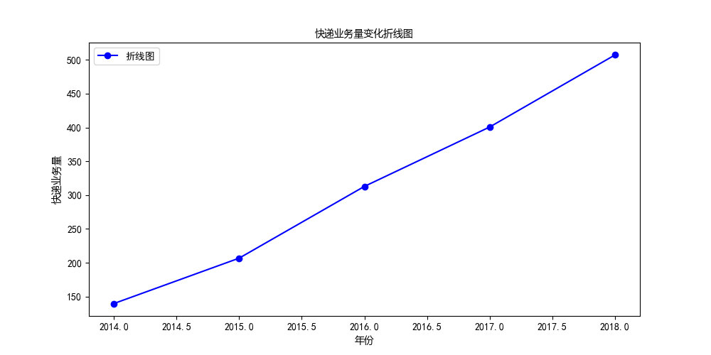
2014-2018年国内快递服务业发展情况
根据数据，中国的快递包裹量在不断增长，每年都在创下新纪录。这一增长主要得益于电子商务的繁荣，以及消费者对便捷快速的物流服务的需求。
中国政府对物流和快递服务业的发展给予了一定的政策支持。政府鼓励物流企业加大科技投入，提高服务水平，并通过一系列政策来促进行业的健康发展。

